Slide 1
КУРС ЛАБОРАТОРНЫХ РАБОТ
«КОМПЬЮТЕРНАЯ ГРАФИКА»
Преподаватели:
Бождай Александр Сергеевич (д.т.н., профессор кафедры САПР);
Финогеев Антон Алексеевич (к.т.н., доцент кафедры САПР).
Необходимое ПО:
Microsoft Visual Studio, C++

Slide 2
ОБЪЕМ РАБОТЫ
Векторная графика
Растровая графика
Работа №1 «Векторное представление графических объектов и аффинные преобразования».
Работа №2 «Растровое представление графических объектов и спрайтовая анимация».
Работа №5 «Векторное представление графических объектов и аффинные преобразования».
Работа №3 «Обработка и анализ 2D-изображений».
Работа №4 «Генерация фрактальной графики».

Slide 3
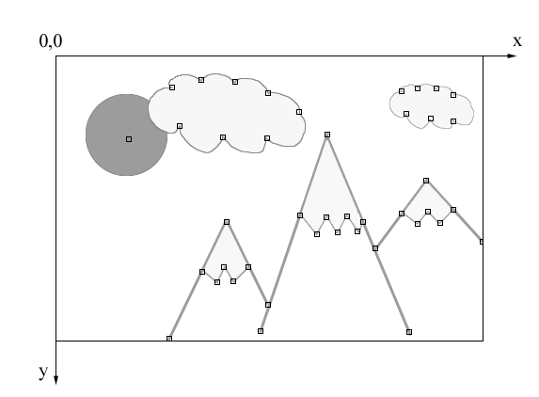
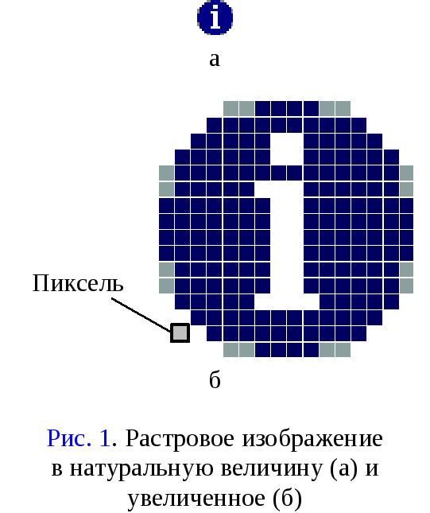
Векторная графика
Растровая графика
Состоит из набора векторных примитивов (точек, линий, полигонов).
Каждая точка описывается числовыми координатами.
Для 2D: {x, y, 1}
Для 3D: {x, y, z, 1}
Состоит из набора пикселей.
Каждый пиксель описывается адресом и атрибутом (цветом).

Slide 4
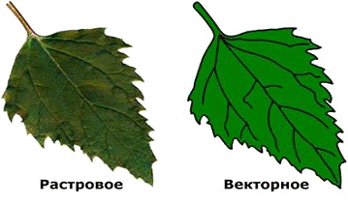
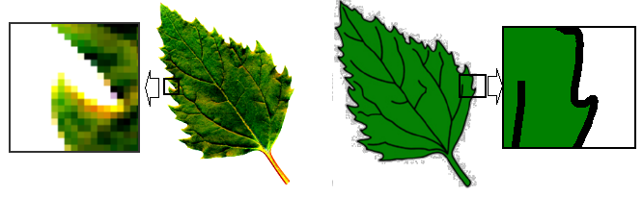

Slide 5
Работа №1 «Векторное представление графических объектов и аффинные преобразования».
Задачи:
1. Разработать 2D-модель векторного объекта (согласно своему варианту).
2. Разработать матрицы аффинных преобразований (согласно своему варианту).
3. Написать программу, изображающую на экране исходный 2D-объект и применяющую к нему заданные аффинные преобразования.

Slide 6
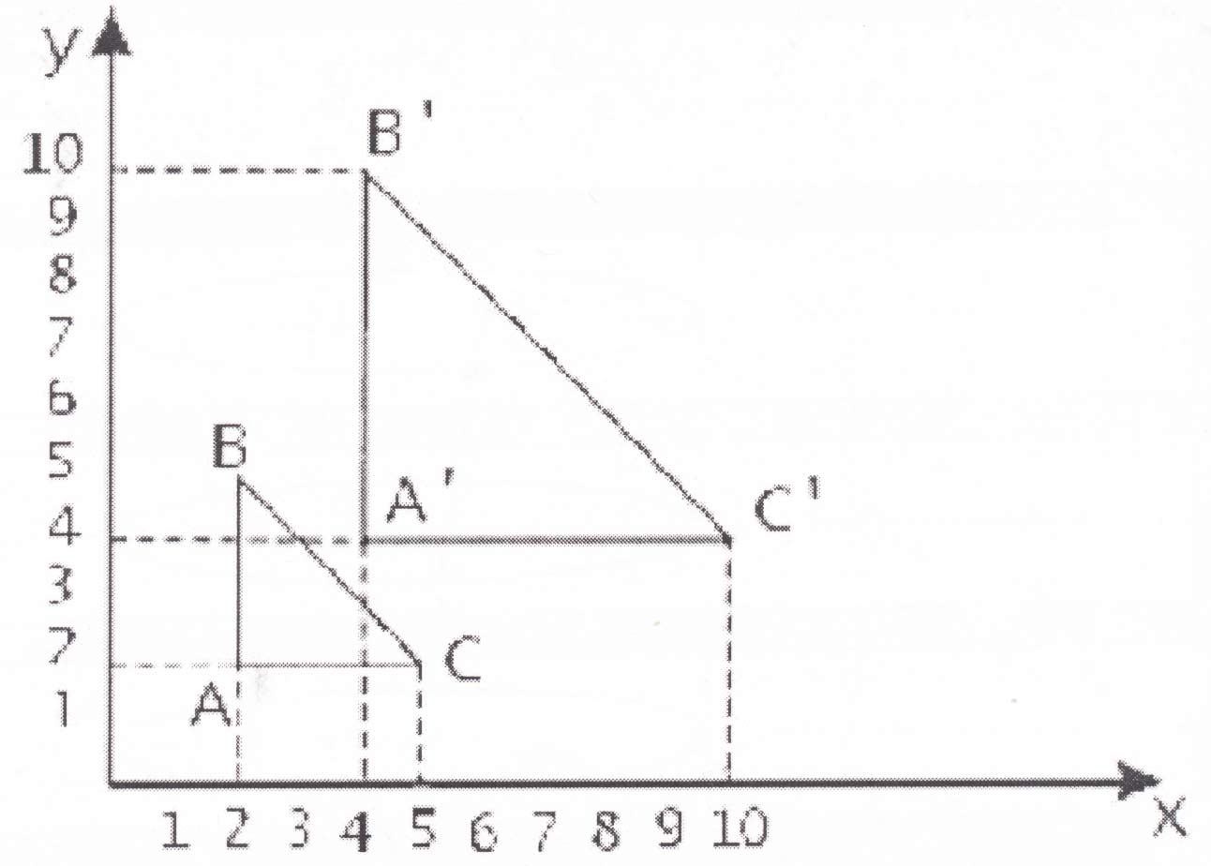
Аффинные преобразования
В число аффинных преобразований включают 4 основных операции:
Перенос
Масштабирование (как частное – относительно отдельных осей, так и общее – относительно всех осей).
Зеркальное отображение
Вращение.
Пример применения операции масштабирования

Slide 7
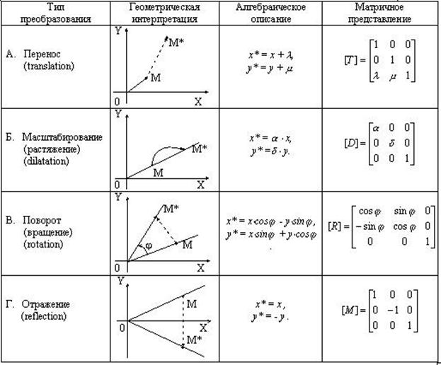
Аффинные преобразования

Slide 8
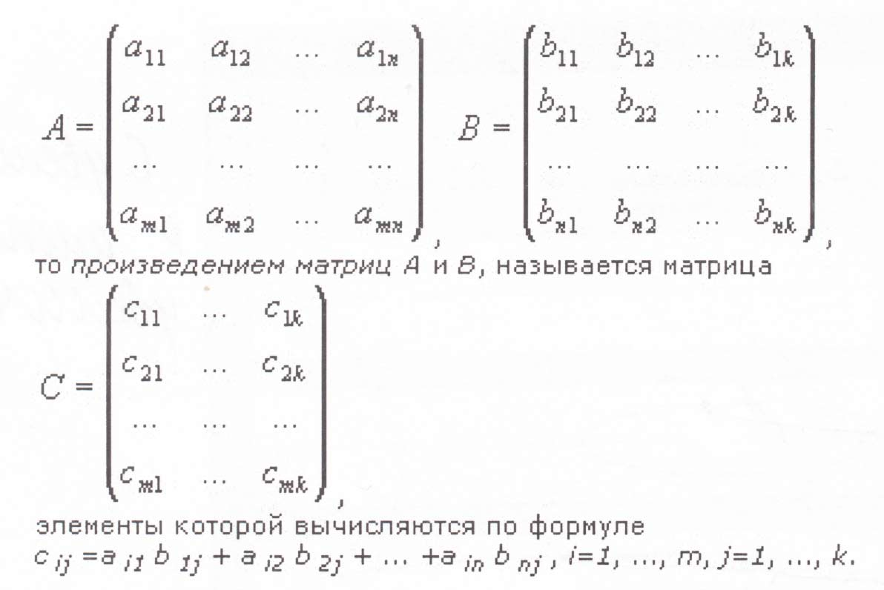
Правила перемножения матриц

Slide 9
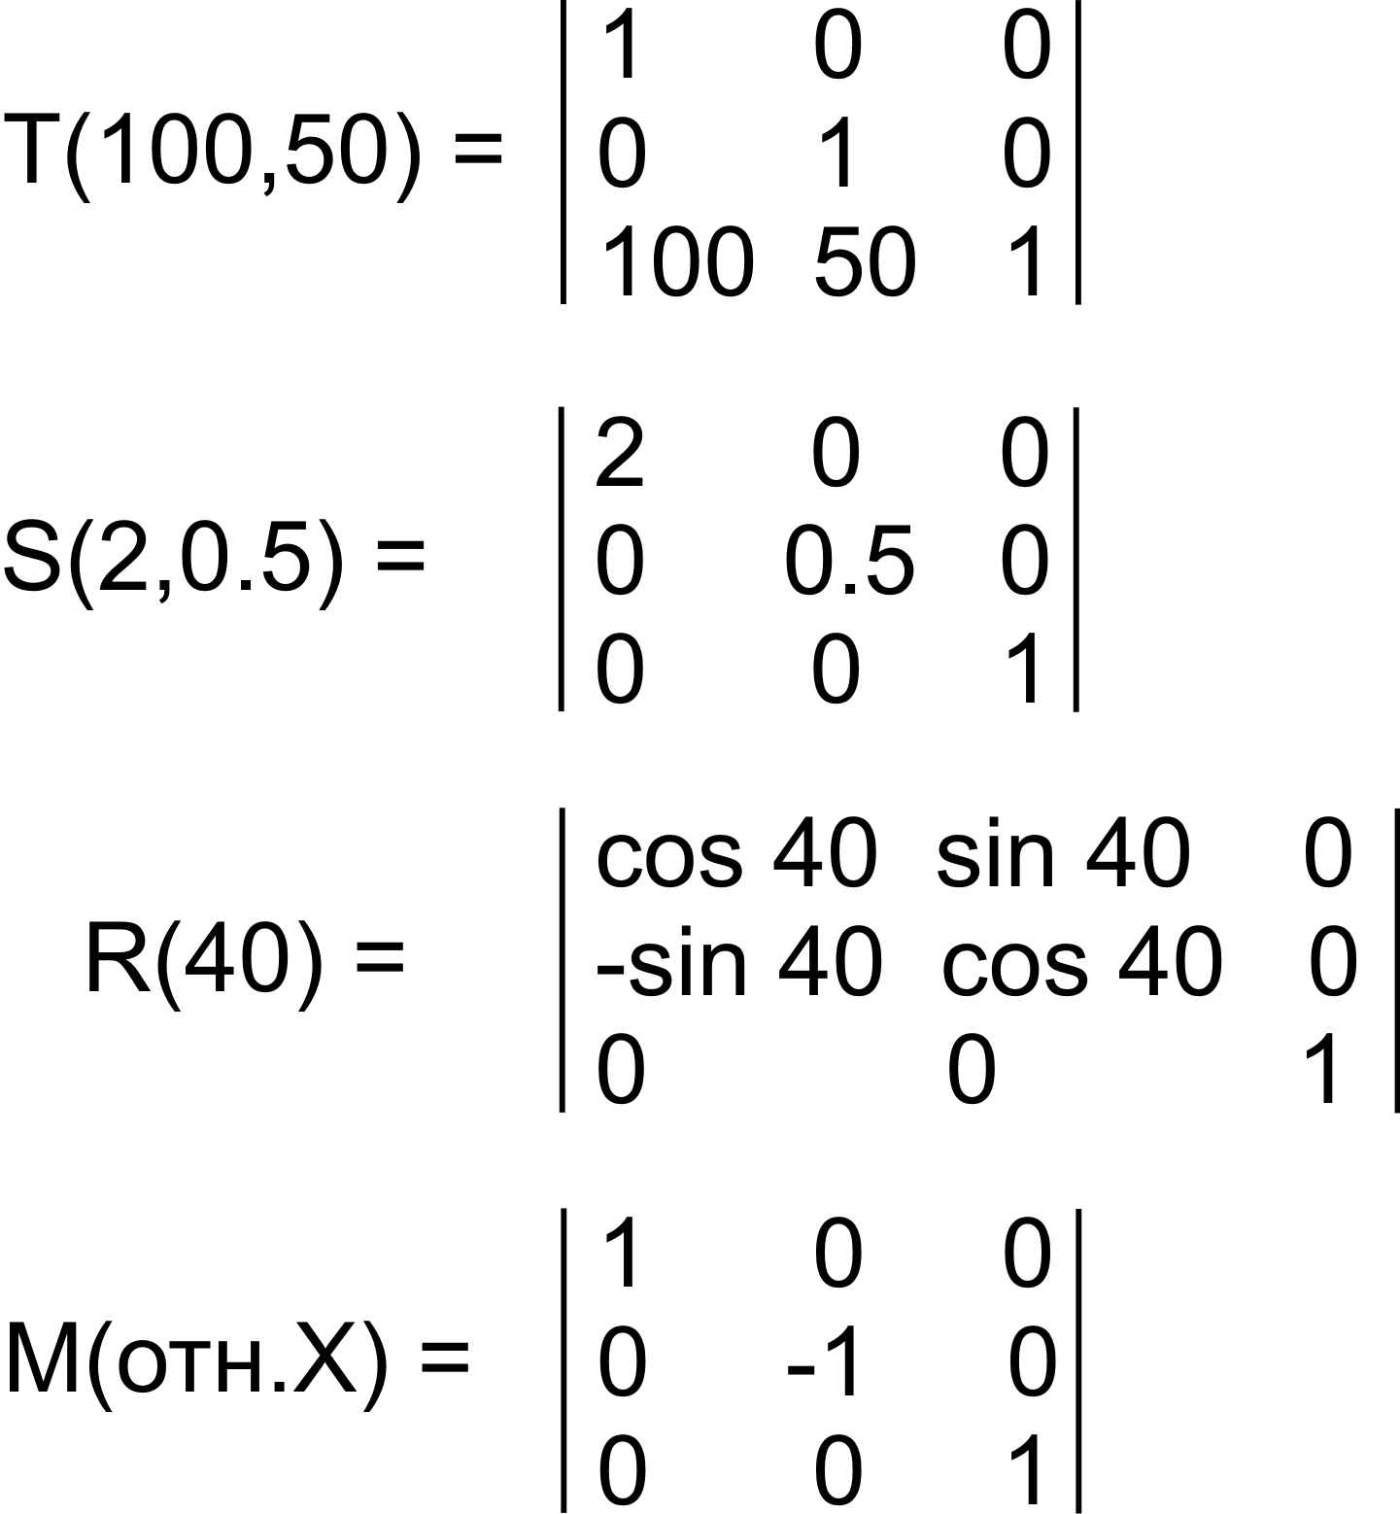
Простые примеры
Матрица переноса на 100 единиц по оси X и 50 единиц по оси Y
Матрица масштабирования (увеличение в 2 раза вдоль оси X, уменьшение в 2 раза вдоль оси Y)
Матрица поворота на 40 градусов относительно точки (0,0) - левый верхний угол экрана
Матрица зеркального отражения относительно оси X

Slide 10
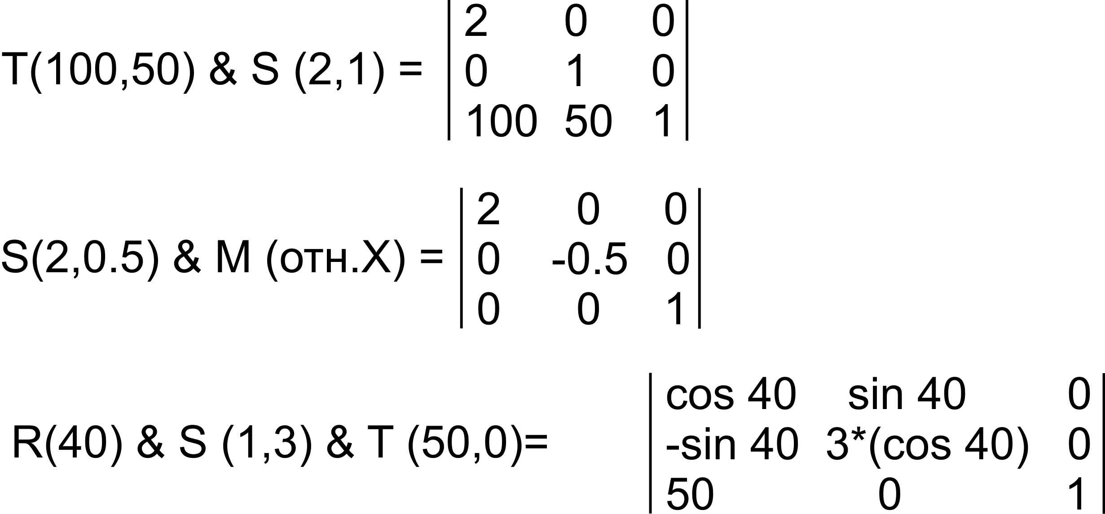
Комбинированные примеры

Slide 11
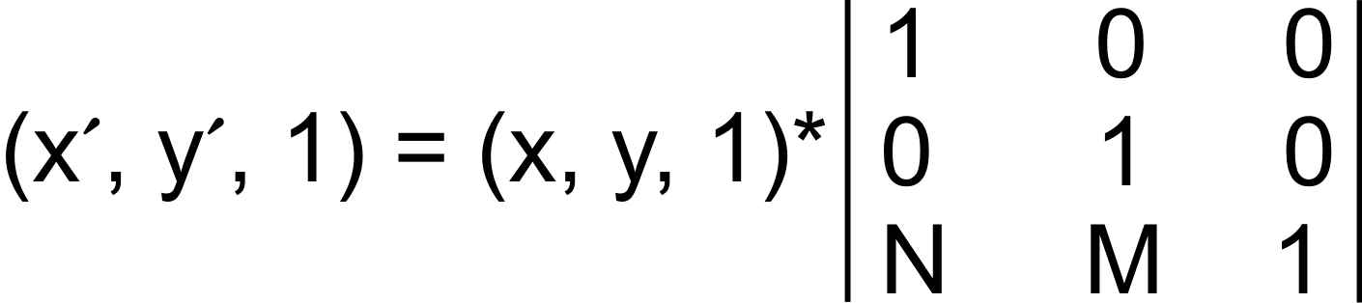
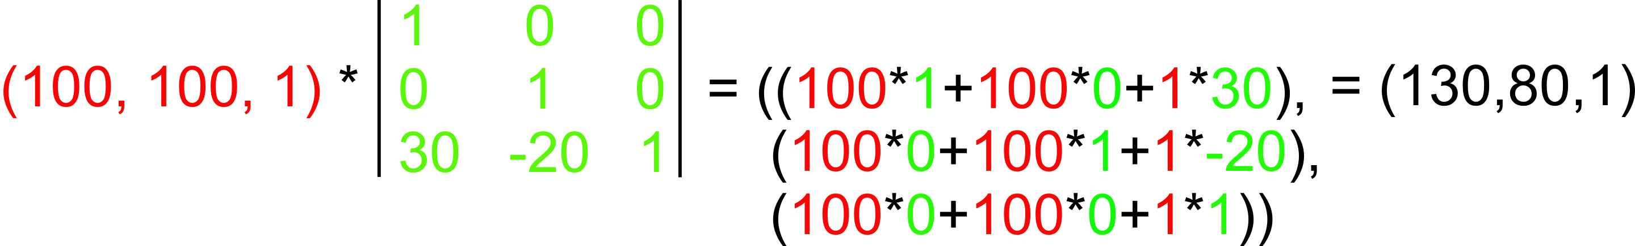
Аффинное преобразование объекта
Для того, чтобы выполнить аффинное преобразование 2D объекта, необходимо перемножить координаты каждой вершины (x, y, 1) на соответствующую матрицу преобразований.
Например: Перенос точки с координатами (100,100) на 30 позиций по X и -20 по Y

Slide 12
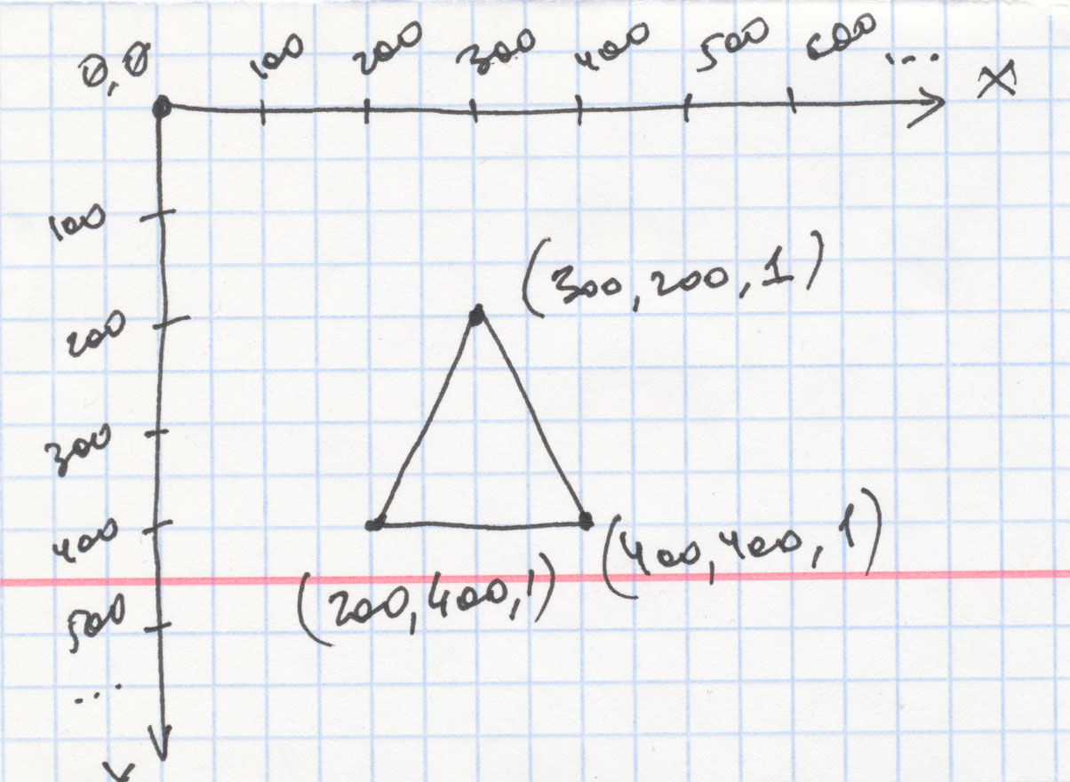
Ход работы и программирование
1. Получить задание по своему варианту.
2. Создать 2D-модель заданного объекта

Slide 13
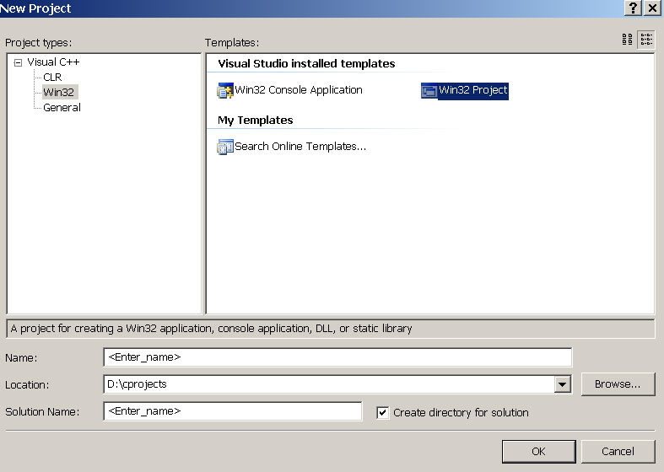
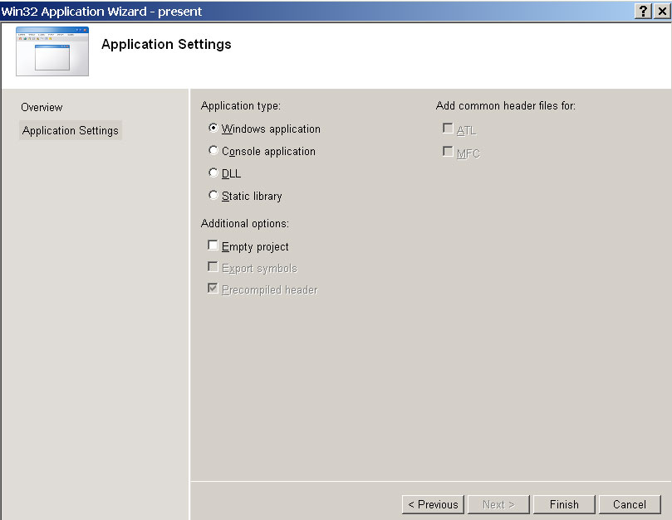
3. Создать проект в Visual Studio - классическое приложение Windows 32.
Версия Visual Studio 2015 г. и старее
https://learn.microsoft.com/ru-ru/cpp/windows/walkthrough-creating-windows-desktop-applications-cpp?view=msvc-170

Slide 14
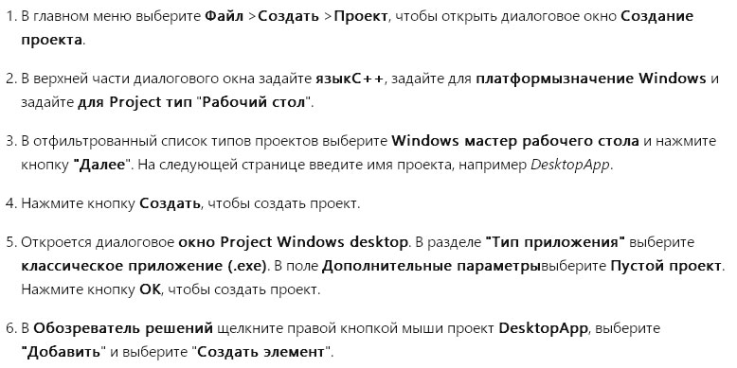
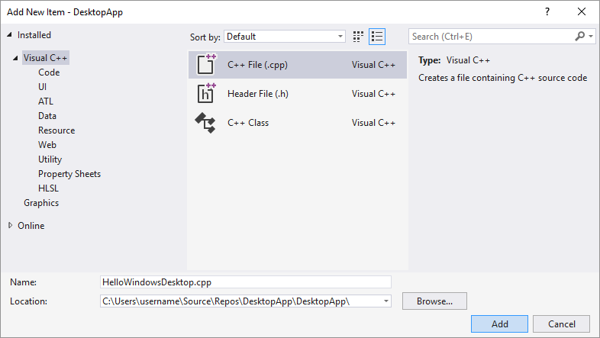
Версия Visual Studio 2019/2017

Slide 15
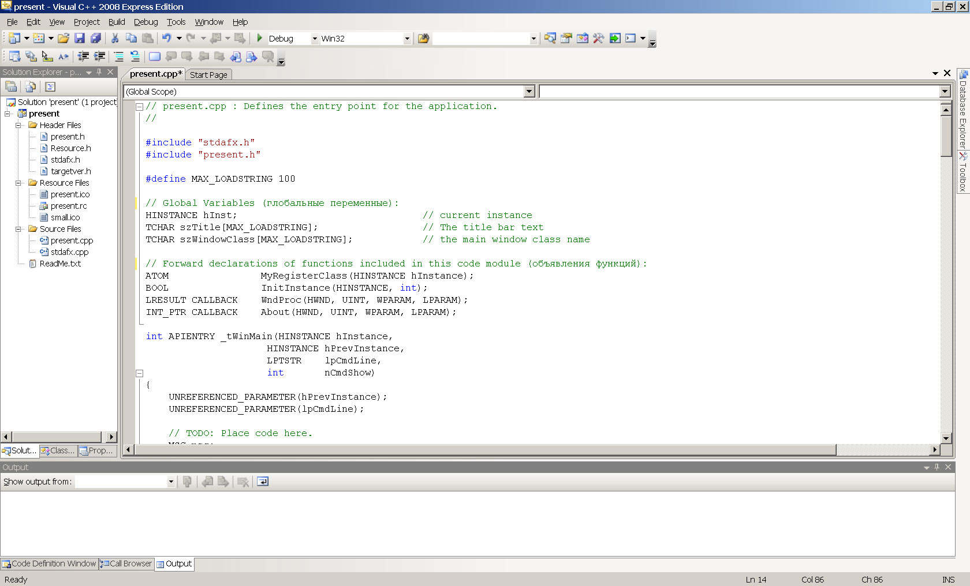
4. Убедиться, что автоматически сгенерирован программный код - пустой шаблон приложения.

Slide 16
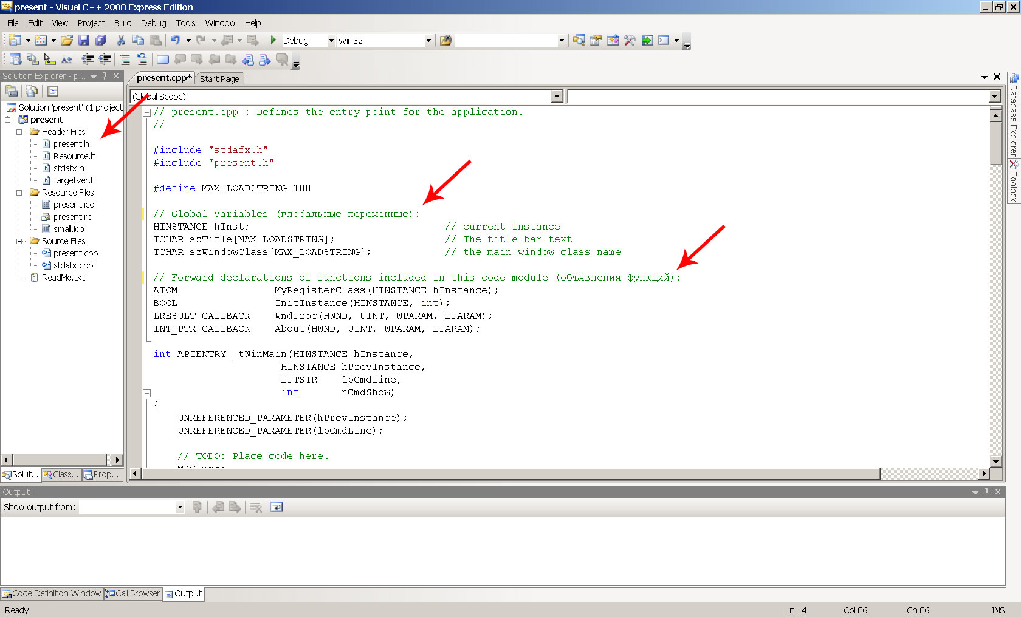

Slide 17
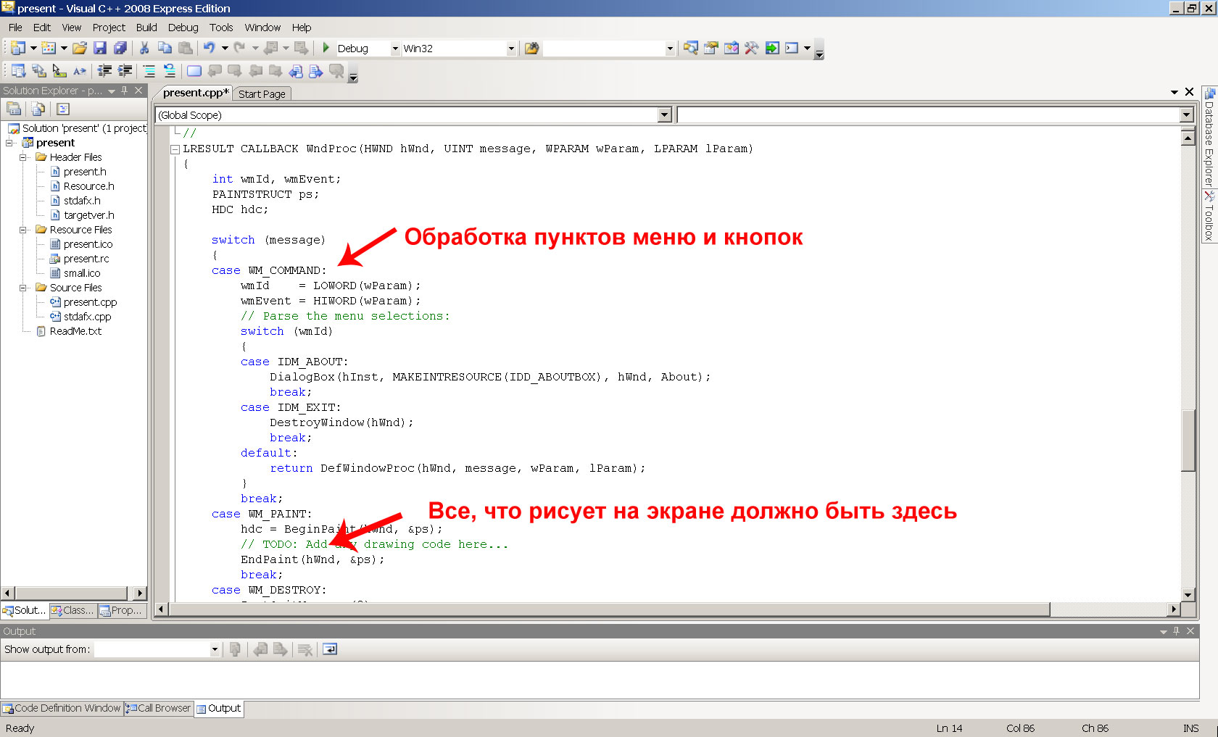

Slide 18
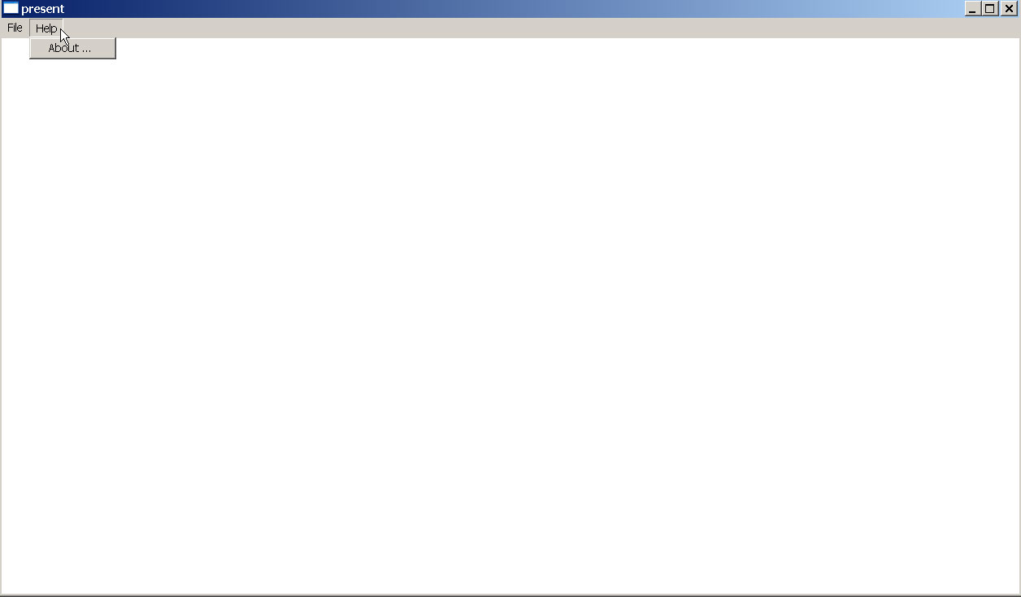
4. Можно запустить проект сразу на выполнение и убедиться, что будет создано приложение с пустым окном и меню.

Slide 19
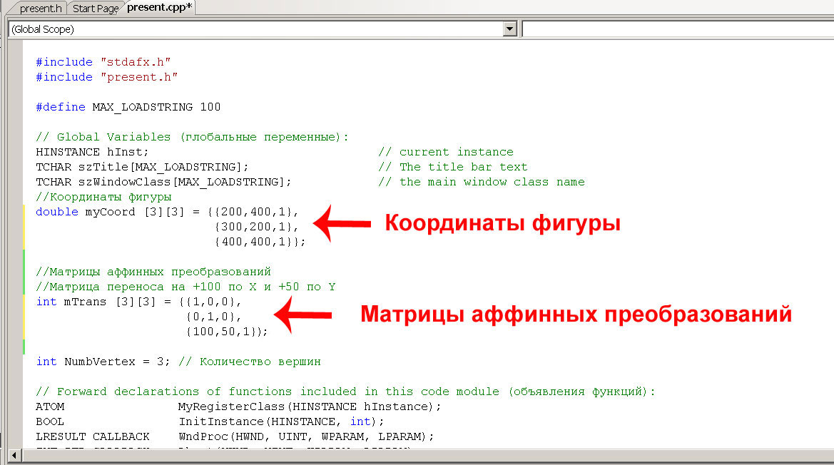
5. Создаем массивы с координатами фигуры и матрицами преобразований.

Slide 20
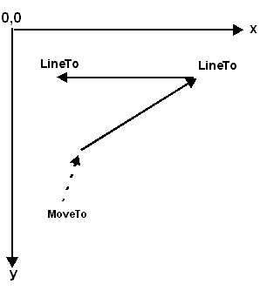
Методика отрисовки векторного изображения на экране

Slide 21
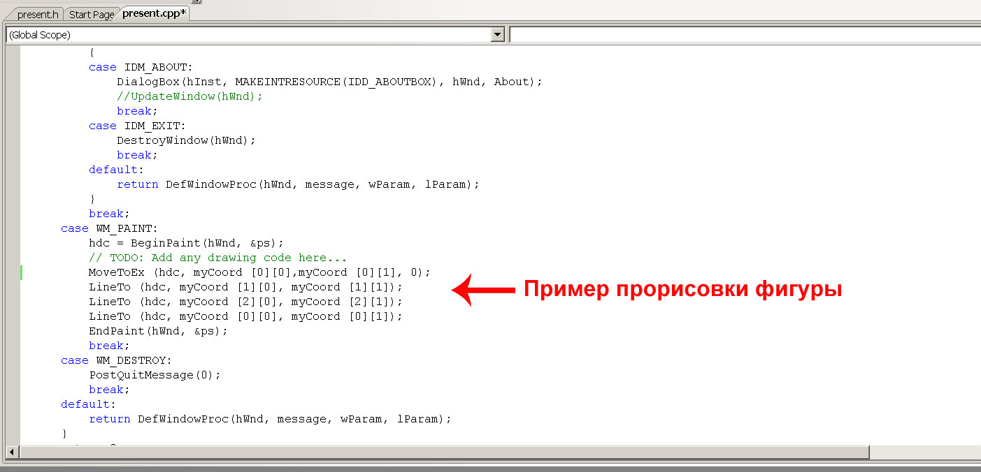
6. Пишем код отрисовки фигуры.

Slide 22
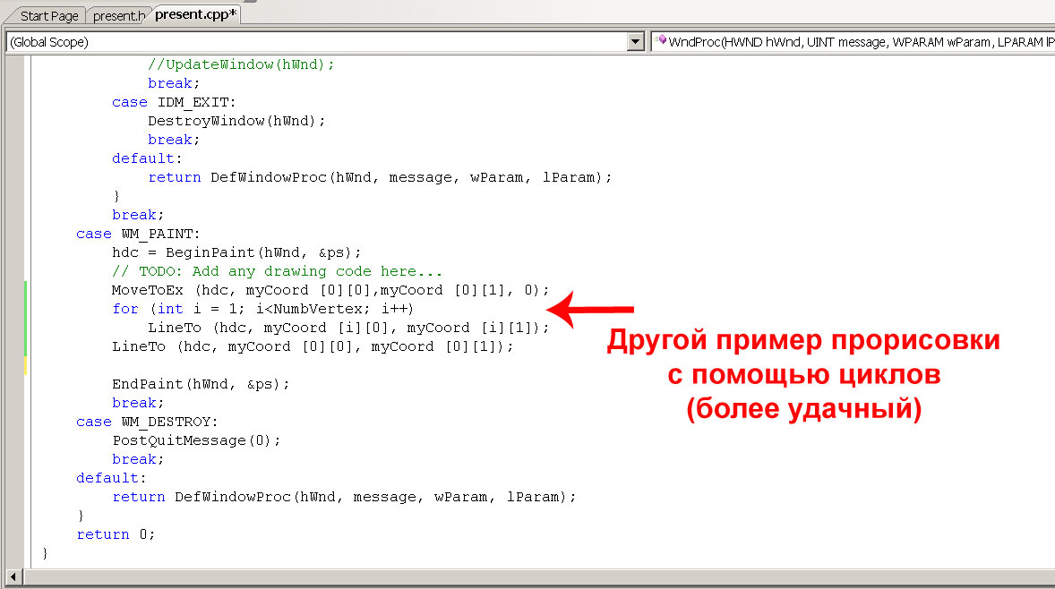
6. Пишем код отрисовки фигуры.

Slide 23
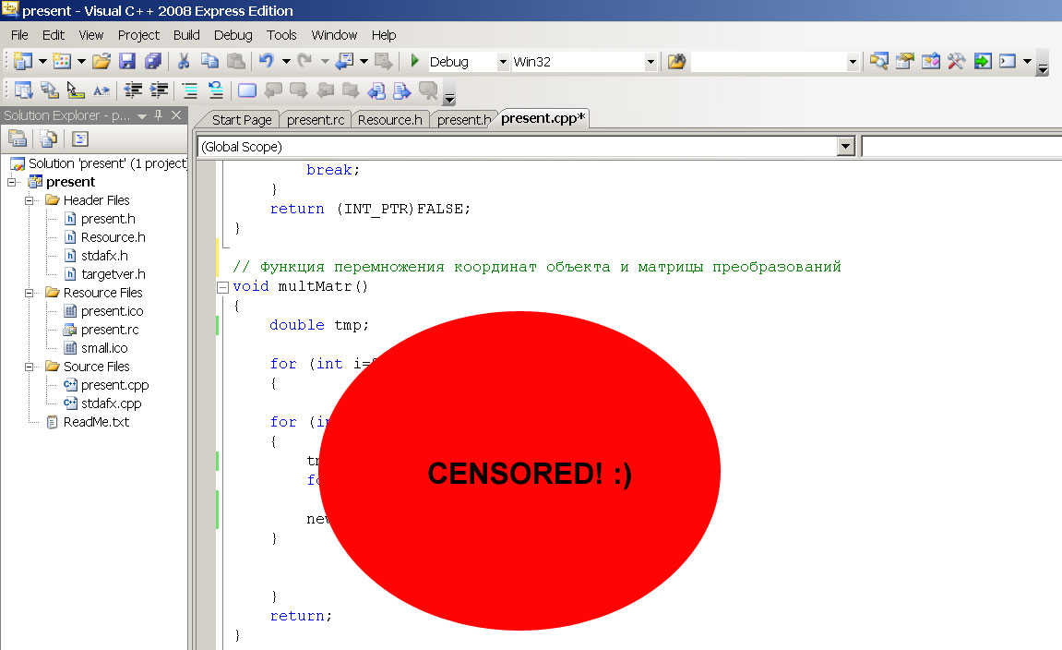
6. Пишем код перемножения матриц (желательно отдельной функцией). Не забываем прописать объявление функции в файле *.h

Slide 24
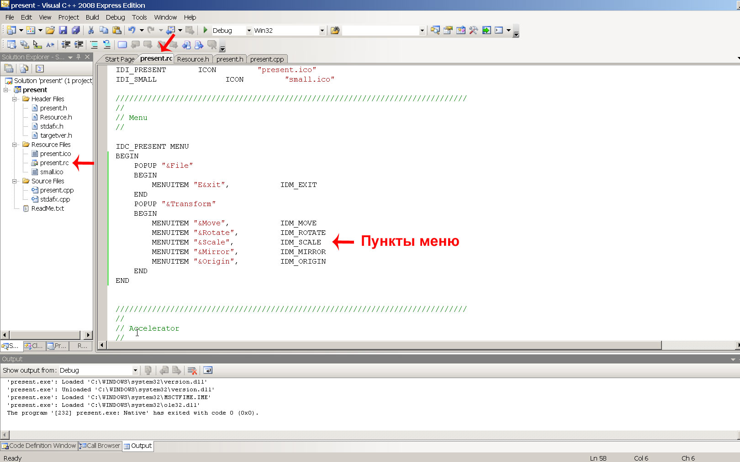
7. Создаем простой интерфейс (меню или кнопки)
7a) Прописываем пункты меню в ресурсном файле *.rc

Slide 25
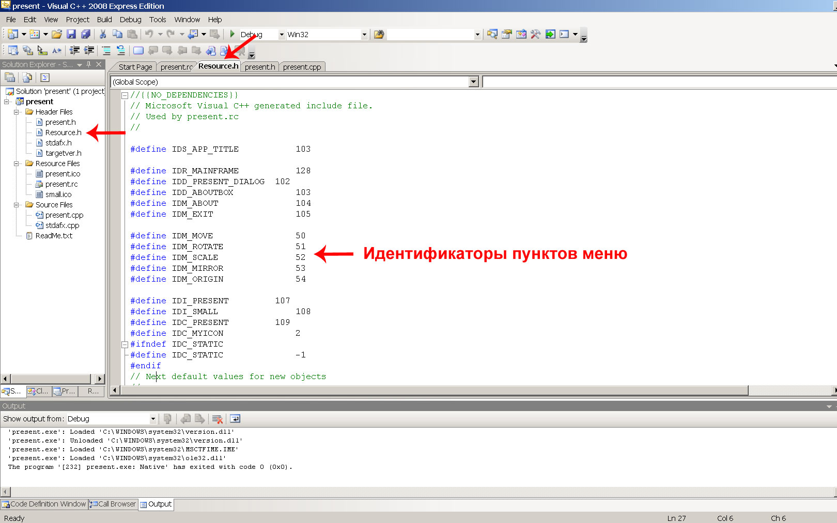
7. Создаем простой интерфейс (меню или кнопки)
7б) Прописываем идентификаторы пунктов меню

Slide 26
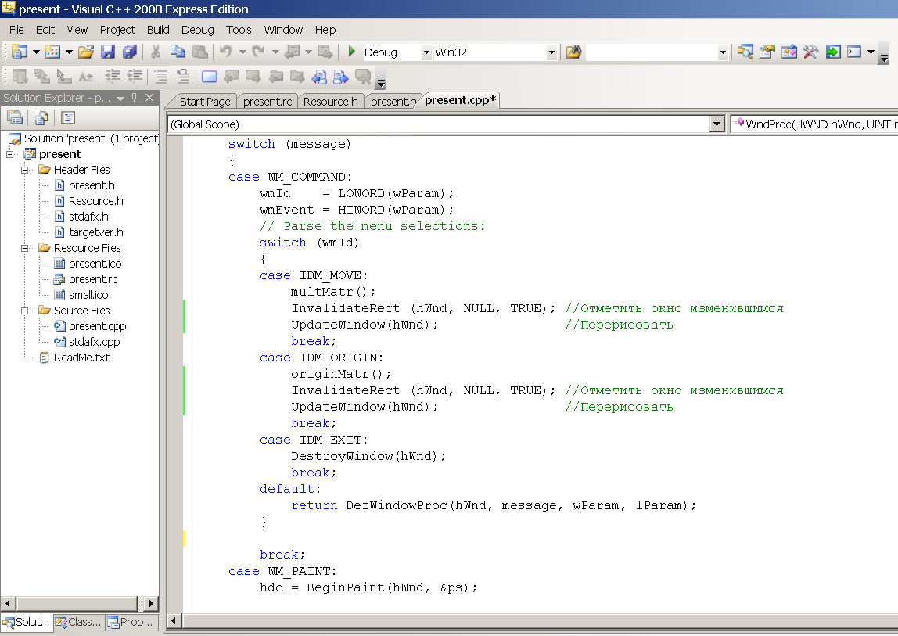
7. Создаем простой интерфейс (меню или кнопки)
7в) Прописываем обработку событий по нажатию пунктов меню

Slide 27
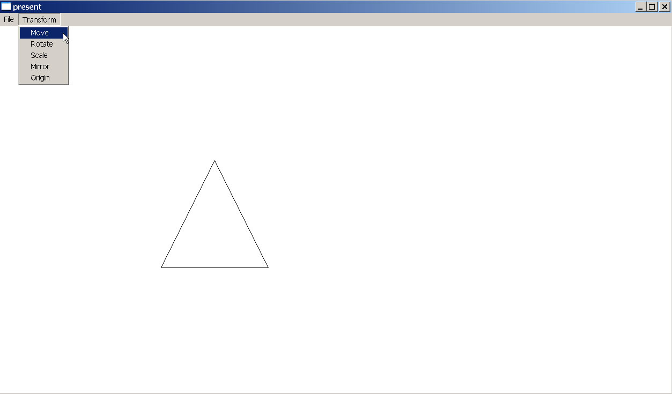
8. Любуемся результатом

Slide 28
Обязательные требования и важные особенности
Наличие аффинных матриц преобразования обязательно! Можно использовать единую матрицу, объединяющую все виды преобразований. Можно создать для каждого вида отдельную матрицу.
Наличие программного кода с перемножением матриц обязательно.
Стремимся создавать универсальный код! Чтобы ваша программа могла выполнять любые виды аффинных преобразований с минимальными изменениями кода. Все управляемые параметры должны быть на виду.
Код должен быть оптимальным и компактным. Повторяющиеся фрагменты кода оформляем в виде отдельных функций.
Тригонометрические функции в С++ работают с углами в радианах. Поэтому, перед их использованием реализовать преобразование угла в радианы.
Координаты фигуры лучше описывать типом double (float), чтобы избежать ненужных округлений при вычислениях.
Комментарии в коде обязательны!

